Slide 1

Consequências da venda da Oi Móvel sobre o mercado brasileiro de telefonia móvel
Associação NEO - Alex Jucius
21 de outubro de 2021

Slide 2
Oposição à aquisição de uma das cinco UPIs da Oi
O plano de recuperação judicial do Grupo Oi envolve a venda de 5 Unidades Produtivas Isoladas (UPIs)
A NEO questiona apenas a venda da UPI de ativos de telefonia móvel (Oi Móvel) para o consórcio Telefônica, Tim e Claro (TTC)
União das 3 maiores empresas do mercado para comprar e dividir a 4ª empresa não tem precedente
A preocupação da NEO é assegurar a concorrência no mercado de telefonia móvel

Slide 3
Relevância das Prestadoras de Pequeno Porte (PPPs) no Brasil
Mais de 10Mi conexões por FTTH (banda larga por fibra óptica) são ofertadas por PPPs
BANDA LARGA FIXA (DEZ/20) 35.9 MI DE DOMICÍLIOS
BANDA LARGA FIXA (DEZ/20) DECOMPOSIÇÃO POR TECNOLOGIA
Fonte: Anatel e
Associação NEO (dez/2020)

Slide 4
PPPs oferecem a melhor experiência de internet banda larga fixa no Brasil
Top 10 Cidades com melhor velocidade (população Média - 166.000 habitantes)
TOP 10 – ISPs mais rápidos do Brasil
1° - One Center: 165.1 Mbps
2° - Nicnet: 139.3 Mbps
3° - Gb Online: 99.2 Mbps
4° - Txfiber: 87.9 Mbps
5° - Tca: 84.0 Mbps
6° - Blink: 82.9 Mbps
7° - Prolink: 79.7 Mbps
8° - G3 Telecom Pi: 78.0 Mbps
9° - Netbarretos: 75.9 Mbps
10° - Sbs Net: 75.3 Mbps
TOP 10 – Cidades com Internet mais rápida no Brasil
1° - Avaré (SP): 148.8Mbps
2° - Cravinhos (SP): 132Mbps
3° - Taquarituba (SP): 84.2Mbps
4° - Ribeirão Das Neves (MG): 70Mbps
5° - Teresina (PI): 69.8Mbps
6° - Barretos (SP): 68.8Mbps
7° - Araguari (MG): 68.1Mbps
8° - Nova Nazaré (MT): 67.3Mbps
9° - Floriano (PI): 66.7Mbps
10° - Dois Irmãos (RS): 66.6Mbps
Fonte: Minha Conexão (fev/2021)

Slide 5
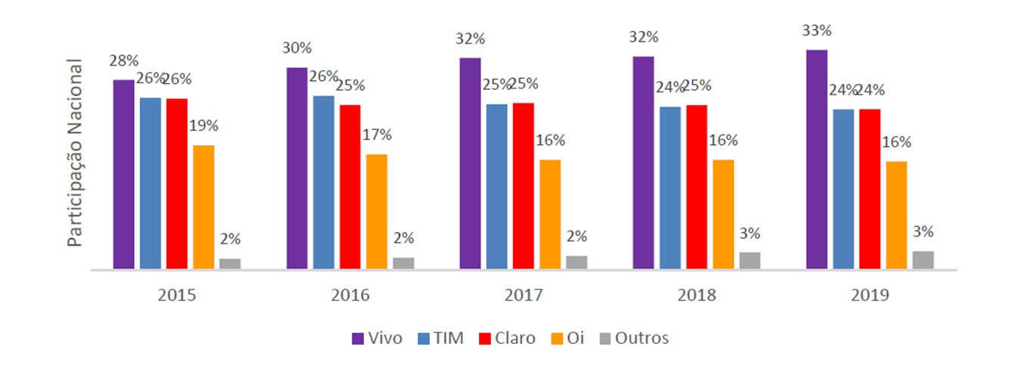
Na telefonia móvel, o mercado se concentra em 4 empresas
Market shares estáveis ao longo do tempo indicam baixa concorrência.
Embora seja a menor, OI mantém posição relevante no tempo (a despeito dos ciclos tecnológicos)
Operação aumenta ainda mais a concentração e reduz concorrência
Fonte: Formulário apresentado pelo TTC ao CADE

Slide 6
Experiência internacional corrobora a existência de riscos concorrenciais
País | Partes | Resultado
Áustria | Hutchison 3G/Orange (2013) | Aprovada com restrições para garantir acesso de MVNOs a redes da Hutchison e desinvestimento de espectro
Irlanda | Hutchison 3G/Orange (2014) | Aprovada com restrições para garantir acesso de MVNOs a redes da Hutchison e desinvestimento de marca
Alemanha | Telefónica/E-Plus (2014) | Aprovada com restrições para garantir acesso a rede e roaming por uma nova prestadora e acesso de MVNOs a redes
Itália | Hutchison 3G/Wind (2016) | Aprovada com restrições para garantir a entrada de nova prestadora (Iliad AS) com desinvestimento de espectro e ativos, locação de torres e acesso a RAN sharing
EUA | T-Mobile/Sprint (2020) | Aprovada com restrições para garantir a entrada de nova prestadora (Dish) com desinvestimento do negócio de telefonia pré-paga da Sprint, licenciamento de frequências, dentre outros
EUA | AT&T/T-Mobile (2011) | Desistência da operação após o DOJ ajuizar ação judicial pedindo sua proibição
Dinamarca | TeliaSonera/Telenor (2015) | Desistência da operação após a EC sinalizar que os remédios propostos eram insuficientes para afastar os riscos de coordenação
Reino Unido | Hutchison 3G/Telefónica (2016) | Reprovada pela EC porque os remédios propostos seriam incapazes de mitigar os problemas da operação
Nos últimos dez anos, tanto a Comissão Europeia (EC) quanto o Department of Justice (DOJ) dos EUA analisaram operações do tipo “4 para 3” no setor de telefonia móvel
Praticamente todos os casos foram reprovados ou exigiram remédios/condições para aprovação

Slide 7
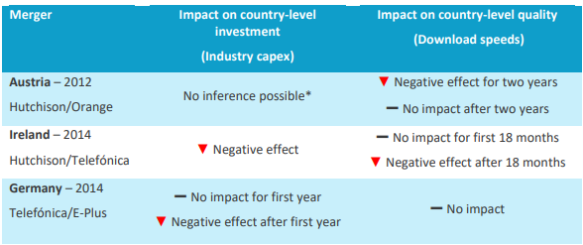
Estudos independentes concluem que operações “4 para 3” resultaram em aumentos de preços
Segundo o Body of European Regulators for Electronic Communications (BEREC), sobre operações que reduziram o número de prestadores de telefonia móvel na Áustria, Irlanda e Alemanha:
“the studied mergers led to price increases compared to a situation without the mergers in the short to medium run (even up to three years after the merger in the Austrian case)”.
Já o Office of Communications (Ofcom) do Reino Unido concluiu que:
“The results of our own empirical analysis do not lend support to the conclusions MNOs have drawn based on past research. That is, we find no evidence that service quality increases when markets become more concentrated”
Fonte: Ofcom (dez/2020)

Slide 8
Estudo apresentado ao CADE corrobora essas preocupações
Parecer Econômico de Professores da UFRJ e ex-membros do CADE (Camila Cabral Pires Alves, Luiz Carlos Delorme Prado e Eduardo Pontual Ribeiro) aponta os seguintes efeitos:
Preços: “vemos que na maioria dos estudos os efeitos são de aumento de preços”
Qualidade: “os estudos não apontam para uma direção clara, excluindo o resultado de um aumento de qualidade. (...) Mesmos nestes casos de aumentos de qualidade, as dimensões de qualidade estudadas são bastante limitadas, a saber, velocidade de download”
Investimento: “Em geral os resultados são de redução de investimentos na média dos operadores do mercado para as operações estudadas”
“Os resultados de aumentos relativos de preços devido à operação surpreendem negativamente pois todos os casos tiveram remédios impostos.”

Slide 9
Estudo apresentado ao CADE corrobora essas preocupações
“a operação no Brasil possui características preocupantes do ponto de vista concorrencial em comparação aos mercados nos países europeus:
na Europa há maior participação de MVNOs;
mercados no Brasil contam com concentração tão grande ou maior que na Europa;
na Europa há mercados com entrantes recentes (o que não se verifica no Brasil);
há no Brasil extensa rede de acordos de RAN Sharing entre as empresas envolvidas na operação, o que reduz em grande parte os benefícios de otimização de rede entre empresas, talvez em maior grau do que na Europa;
a renda per capita no Brasil é muito menor do que a europeia, o que implica que preços baixos são muito mais importantes no Brasil (para ampliar o acesso a esses serviços) do que na Europa”

Slide 10
A Operação elevará ainda mais a concentração do espectro brasileiro
A principal barreira à entrada e expansão na telefonia móvel é a dificuldade de obter acesso às faixas de espectro de radiofrequência disponíveis
Sem acesso a espectro, um insumo não-replicável, não é possível a prestação de telefonia móvel.
Conforme o espectro leiloado pela Anatel foi sendo adquirido pelas já grandes prestadoras de telefonia móvel, reduziu-se significativamente a possibilidade de entrada de novas prestadoras e a expansão das prestadoras regionais.
Se aprovada, a Operação elevará ainda mais a concentração das faixas de espectro nas mãos dos membros do TTC que, em conjunto com a Oi, já detêm cerca de 98% do mercado.

Slide 11
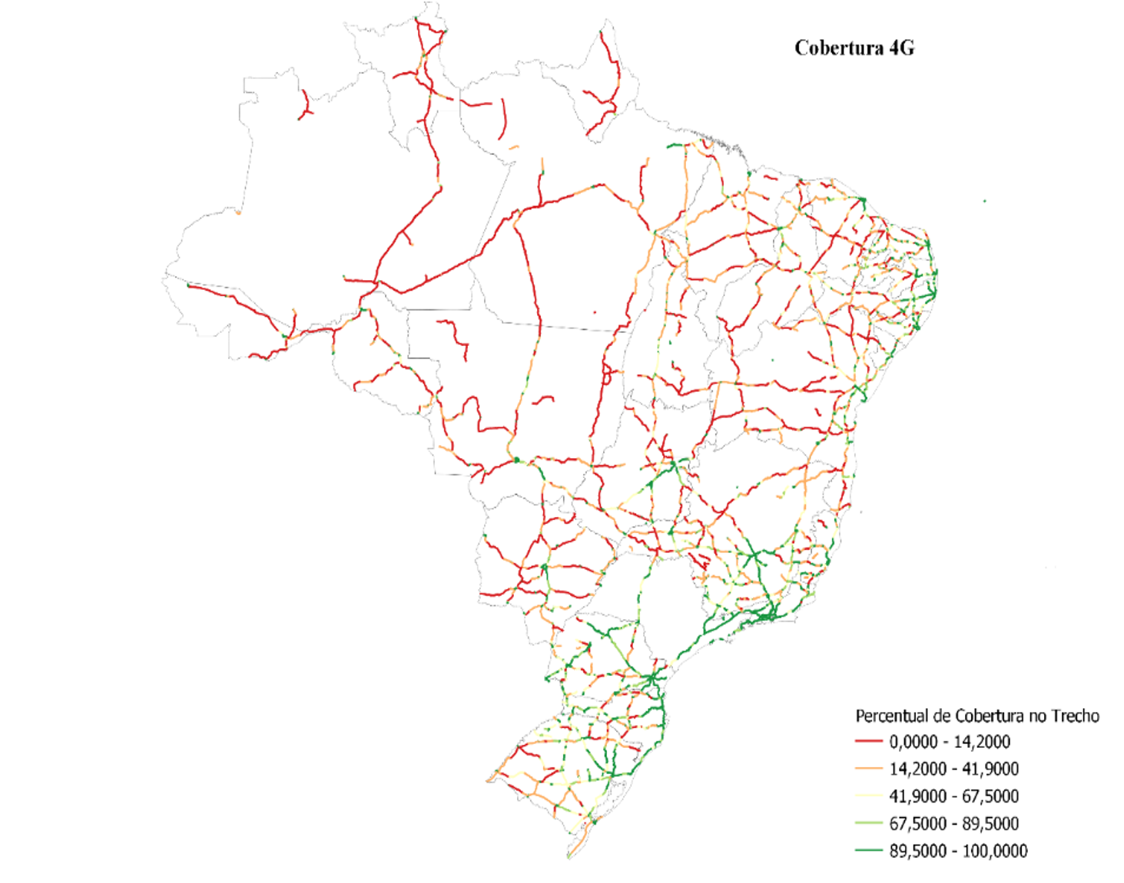
Cobertura 4G em rodovias no Brasil
Cobertura 4G em rodovias no Brasil por região
Região | Extensão (Km) | Cobertura 4G
Norte | 15.453 | 14,5%
Nordeste | 22.242 | 34,5%
Centro-Oeste | 13.070 | 24,8%
Sudeste | 12.725 | 54,9%
Sul | 12.091 | 58,1%
Brasil | 75.581 | 35,9%
Apenas 35,9% das rodovias federais contam com cobertura 4G
Fonte: Anatel 2020
Fonte: Anatel (2020)

Slide 12
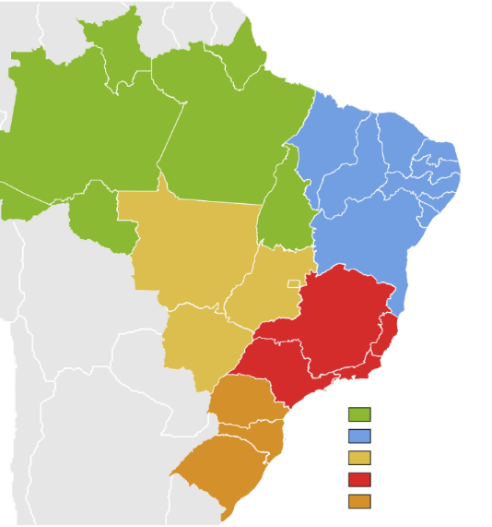
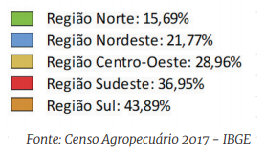
Propriedades rurais com conexão à Internet por região no Brasil
Apenas 28% das propriedades rurais possuem conexão com a Internet

Slide 13
Concentração de espectro é anticompetitiva: faixas são “empilhadas” para evitar novas entradas, mas ficam sem uso
Banda 700 MHz
 | Quantidade de Municípios | Largura de faixa livre (MHz)
Bloco 2-3 livre | 5563 | 10+10
Bloco 4-5 livre | 3743 | 10+10
Bloco 6-7 livre | 3863 | 10+10
Bloco 8-9 livre | 3850 | 10+10
Banda A e B (850 MHz)
 | Quantidade de Municípios | Largura de faixa livre (MHz)
Somente banda B livre | 1488 | 12,5+12,5
Somente banda A livre | 586 | 12,5+12,5
Banda A e B livres | 519 | 25+25
Banda D e E Bands (1800 MHz)
 | Quantidade de Municípios | Largura de faixa livre (MHz)
Somente banda E livre | 1009 | 15+15
Somente banda D livre | 1014 | 15+15
Banda D e E livres | 1450 | 30+30
F, G, H, I, J Band (1900-2100 MHz)
 | Quantidade de Municípios | Largura de faixa livre (MHz)
Banda F livre | 3365 | 15+15
Banda G livre | 2901 | 10+10
Banda H livre | 4152 | 10+10
Banda I livre | 3516 | 10+10
Banda J livre | 2283 | 10+10
Dados da Anatel mostram que boa parte das faixas de diferentes bandas de radiofrequência já outorgadas aos membros do TTC permanecem sem utilização.
Cerca de 10% da população brasileira reside em áreas onde não há cobertura das tecnologias 3G/4G, – evidência de que espectro nessas áreas não está sendo usado.
Fonte: Anatel, ‘Futuras demandas de espectro: Novas Tecnologias, Novos Modelos de Negócio’, apresentação de setembro de 2020

Slide 14
Risco de insucesso da implantação do 5G no Brasil em função da Operação
Sem acesso ao espectro necessário para oferecer os serviços de telefonia móvel das tecnologias 2G/3G/4G do TTC, novas prestadoras terão dificuldades de competir no 5G:
Enquanto a instalação de redes 5G não estiver finalizada, PPPs não obterão qualquer receita caso não tenham acesso a outras faixas de espectro destinado a 3G/4G
Se não tiverem acesso a redes já instaladas (como as da Oi), PPPs terão que instalar 5G em múltiplos locais ao mesmo tempo e dependerão de ‘roaming’ com o TTC (em geral não há obrigação de ofertar; quando há, custos não são competitivos e impedem acesso)
O 5G dependerá então completamente das empresas do TTC e já nascerá com baixa concorrência
A operação acaba por enfraquecer o próprio objetivo da política pública, que é a de expandir o serviço móvel com qualidade e preços competitivos a todos os municípios do país

Slide 15
Conclusão
A Oi Móvel pode ser adquirida por outras empresas com expertise em telecomunicações que não os membros do TTC
Desde que sua venda foi anunciada, a Oi Móvel despertou o interesse de empresas com ampla expertise em telecomunicações:
Jornais reportaram em setembro de 2019, por exemplo, que a AT&T (EUA) e a China Mobile acompanhavam atentamente a venda da empresa.
Em julho de 2020, uma oferta concreta de mais de R$ 15 bilhões foi apresentada pela Highline do Brasil.
Naquele mesmo mês a Algar Telecom entrou na disputa pela Oi Móvel.
Todas essas empresas que mostraram interesse em adquirir a Oi Móvel poderiam adquirir a Oi Móvel e garantir a continuidade de seus serviços.

Slide 16
Obrigado!

